Slide 1

Uitnodiging Openbare Dorpsraad Vergadering
AGENDA
Wat houdt ons bezig…
Project N279
Pastorietuin
Project Vlagheideberg

Slide 2

Dorpsvergadering
24 oktober 2024

Slide 3
OPENBARE DORPSVERGADERING
Dorpsraad
N279
Veghel - Asten
Project
Vlagheideberg
Pastorietuin

Slide 4
OPENBARE DORPSVERGADERING
Dorpsraad
N279
Veghel - Asten
Project
Vlagheideberg
Pastorietuin

Slide 5
DORPSRAAD
Wat houdt ons bezig...

Slide 6
DORPSRAAD 2024
DORPSVISIE
UITBREIDING DUIN IV
VRIJHEIDSMAALTIJD 5 MEI
KERMIS IN EERDE
WhatsApp Update Eerde

Slide 7
OPENBARE DORPSVERGADERING
Dorpsraad
N279
Veghel - Asten
Project
Vlagheideberg
Pastorietuin

Slide 8
OPENBARE DORPSVERGADERING
Dorpsraad
N279
Veghel - Asten
Project
Vlagheideberg
Pastorietuin

Slide 9
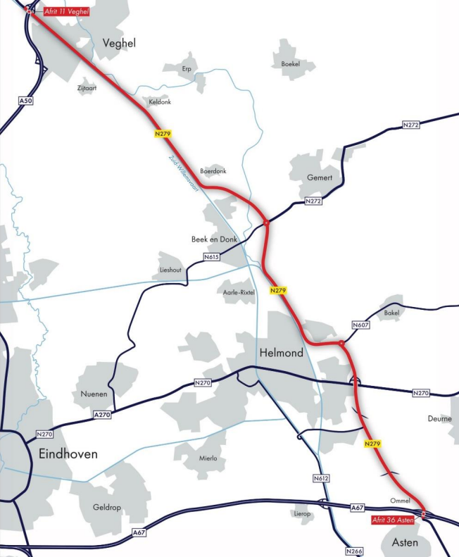
N279 Traject
Veghel - Asten

Slide 10
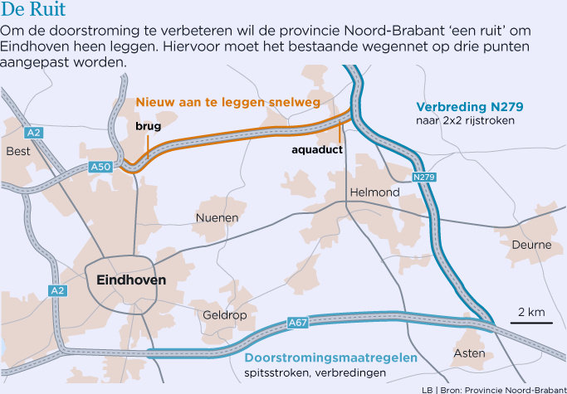
N279 Traject Veghel - Asten
NOORDOSTCORRIDOR (DE RUIT)

Slide 11
N279 Traject Veghel - Asten
NA STOPZETTEN DE RUIT
2015 start traject Provinciaal Inpassings Plan (PIP)
2018 vaststelling PIP
December 2021: Vernietiging PIP door
de Raad van State

Slide 12
N279 Traject Veghel - Asten
HUIDIGE PROJECT - DOELSTELLINGEN
Een goede bereikbaarheid van de regio Oost-Brabant,
voor nu en in de toekomst (2040).
Een aangepaste N279, duurzaam veilig, zodat de verkeersveiligheid verbetert.
Acceptatie en draagvlak tussen
bereikbaarheid, veiligheid en leefbaarheid

Slide 13




N279 Traject Veghel - Asten
TIJDSLIJN
Notitie Reikwijdte en Detailniveau
Notitie Kansrijke Alternatieven
Projectbesluit
MER
2028 … 2031
2025
2026
Milieueffectrapportage
NRD
NKA

Slide 14


N279 Traject Veghel - Asten
WAAR GAAT HET NU OVER

Slide 15
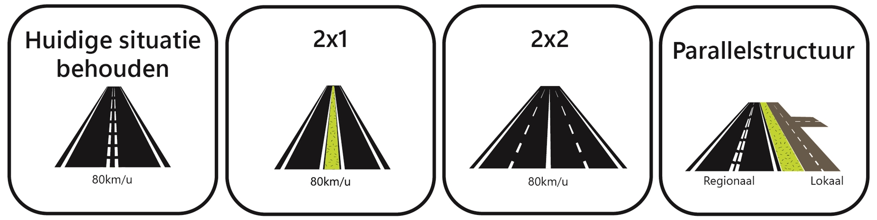
N279 Traject Veghel - Asten
Rijstrookindeling

Slide 16



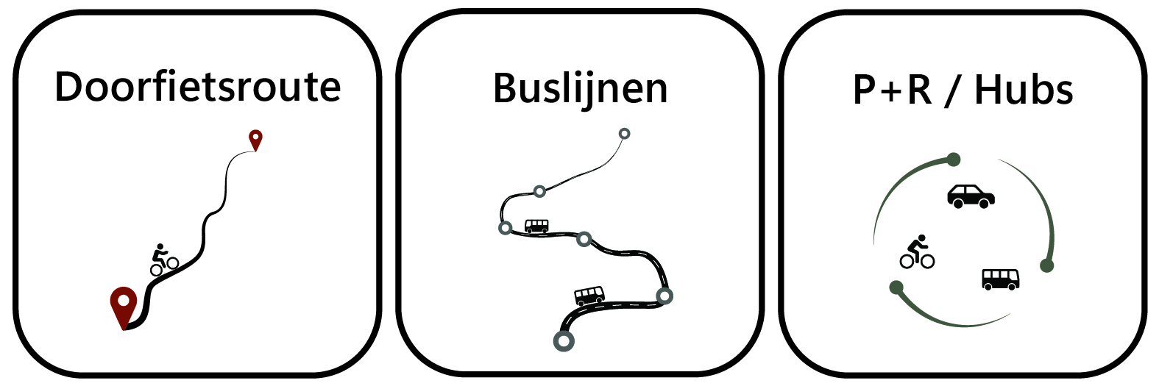
N279 Traject Veghel - Asten
AANPASSEN KRUISINGEN en mobiliteitsmaatregelen
Ongelijkvloers
Rotondes
Ongelijkvloers
Notes:
rotondes, ongelijkvloerse kruisingen of kruispunten met verkeerslichten. Ook bekijken we de impact van het verminderen of verplaatsen van kruisingen.

Slide 17
N279 project

Slide 18
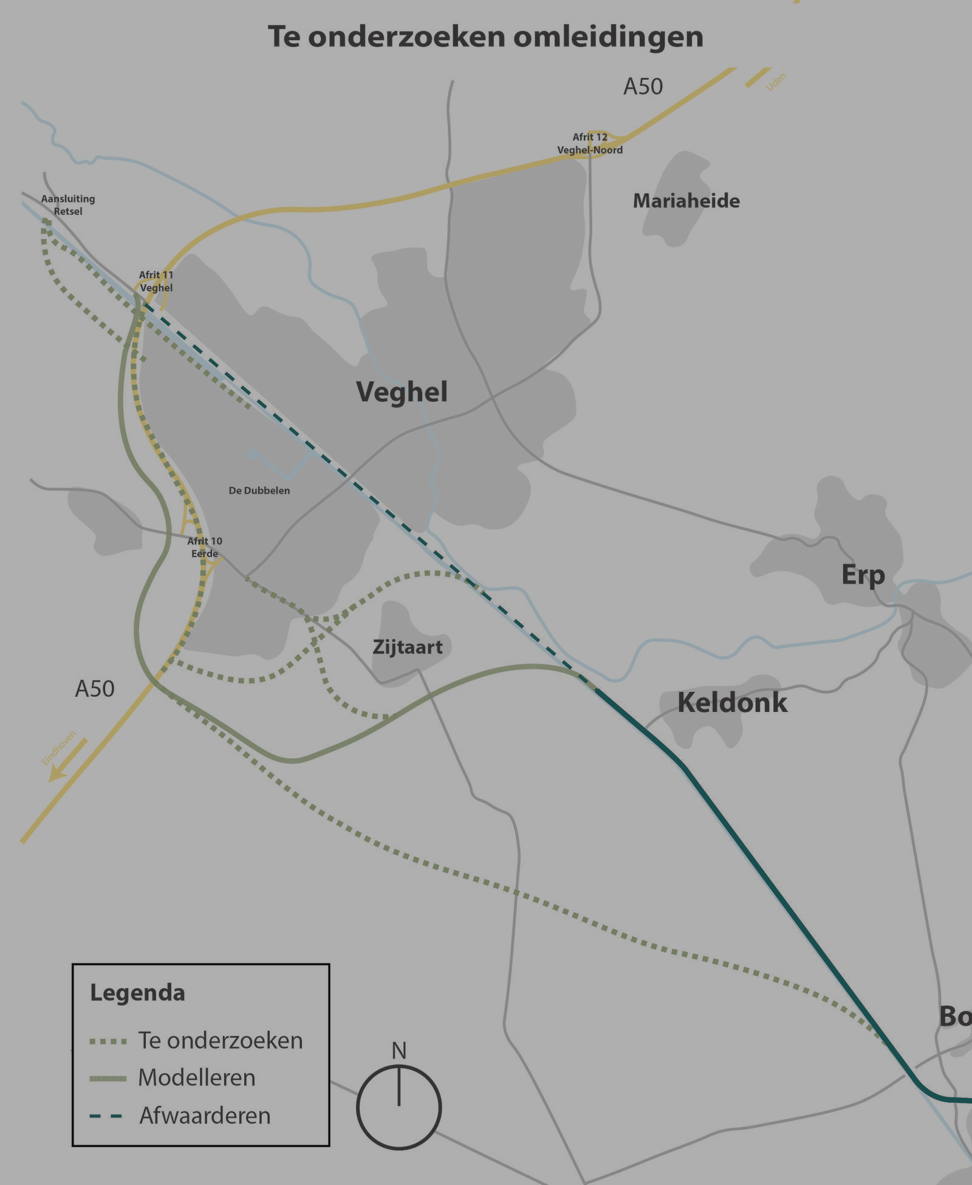
N279 Traject Veghel - Asten
ALTERNATIEVEN EN OMLEIDINGEN

Slide 19
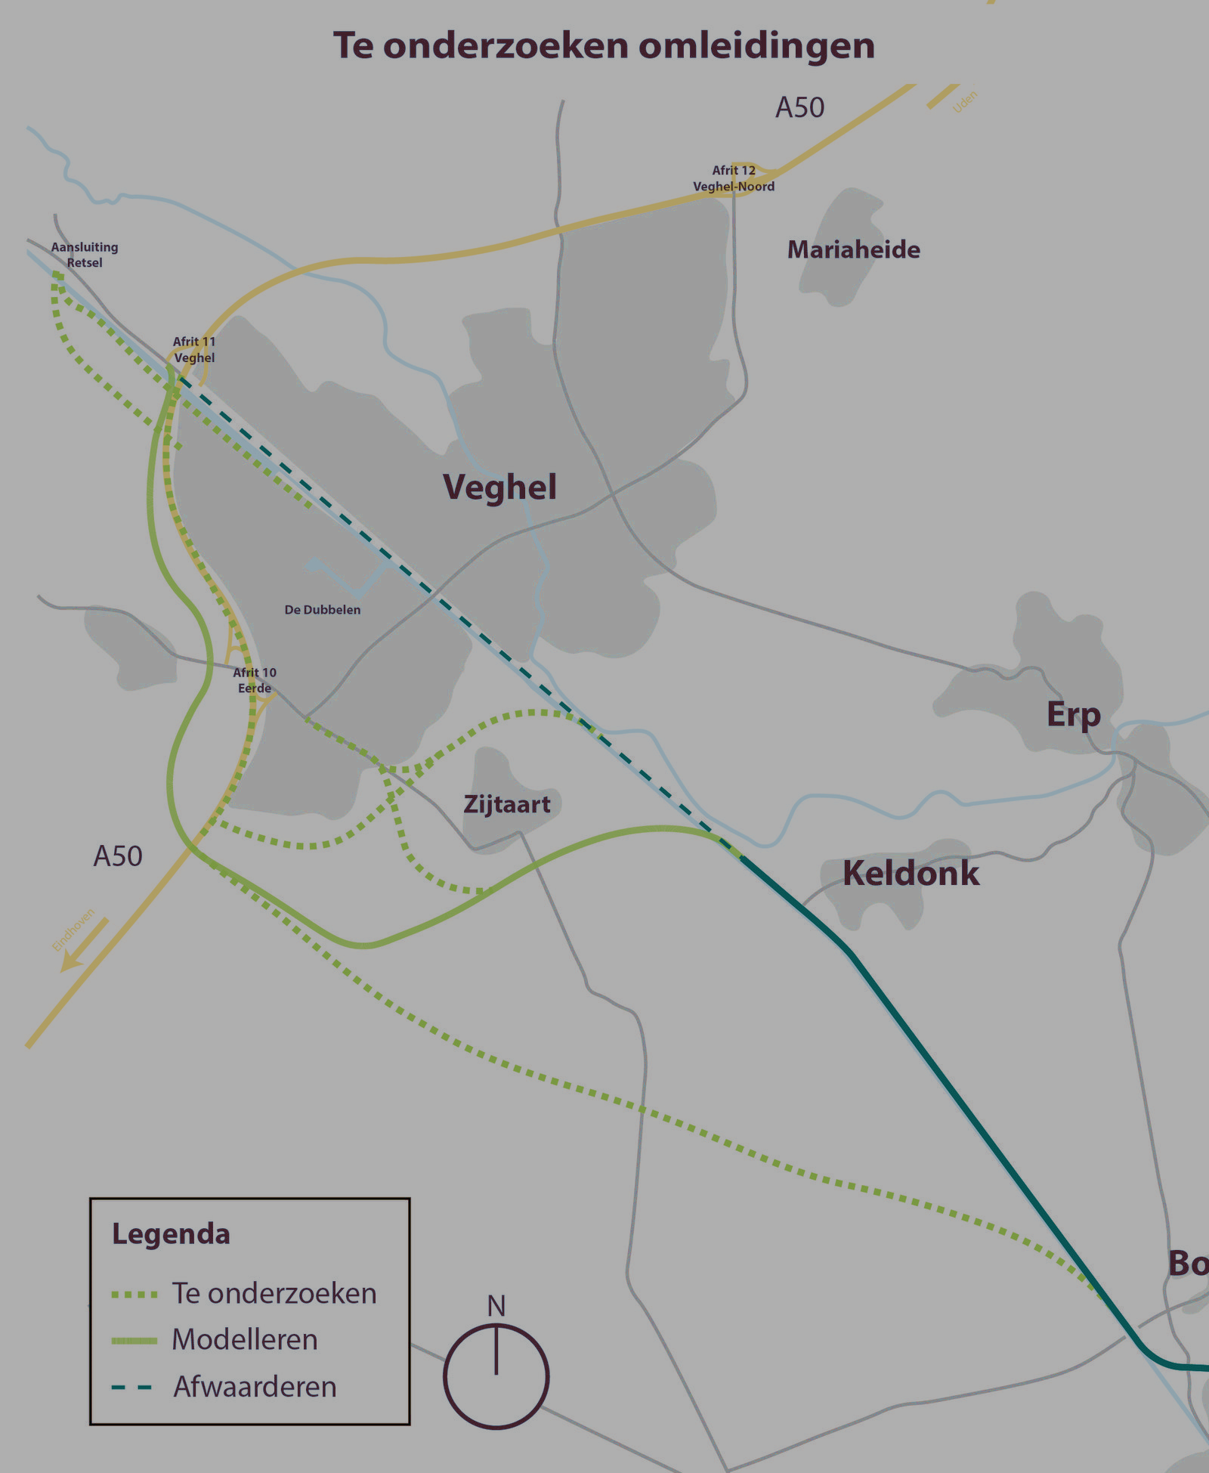
Naar
Schijndel
Eerde

Slide 20
OPENBARE DORPSVERGADERING
Dorpsraad
N279
Veghel - Asten
Project
Vlagheideberg
Pastorietuin

Slide 21
OPENBARE DORPSVERGADERING
Dorpsraad
N279
Veghel - Asten
Project
Vlagheideberg
Pastorietuin

Slide 22
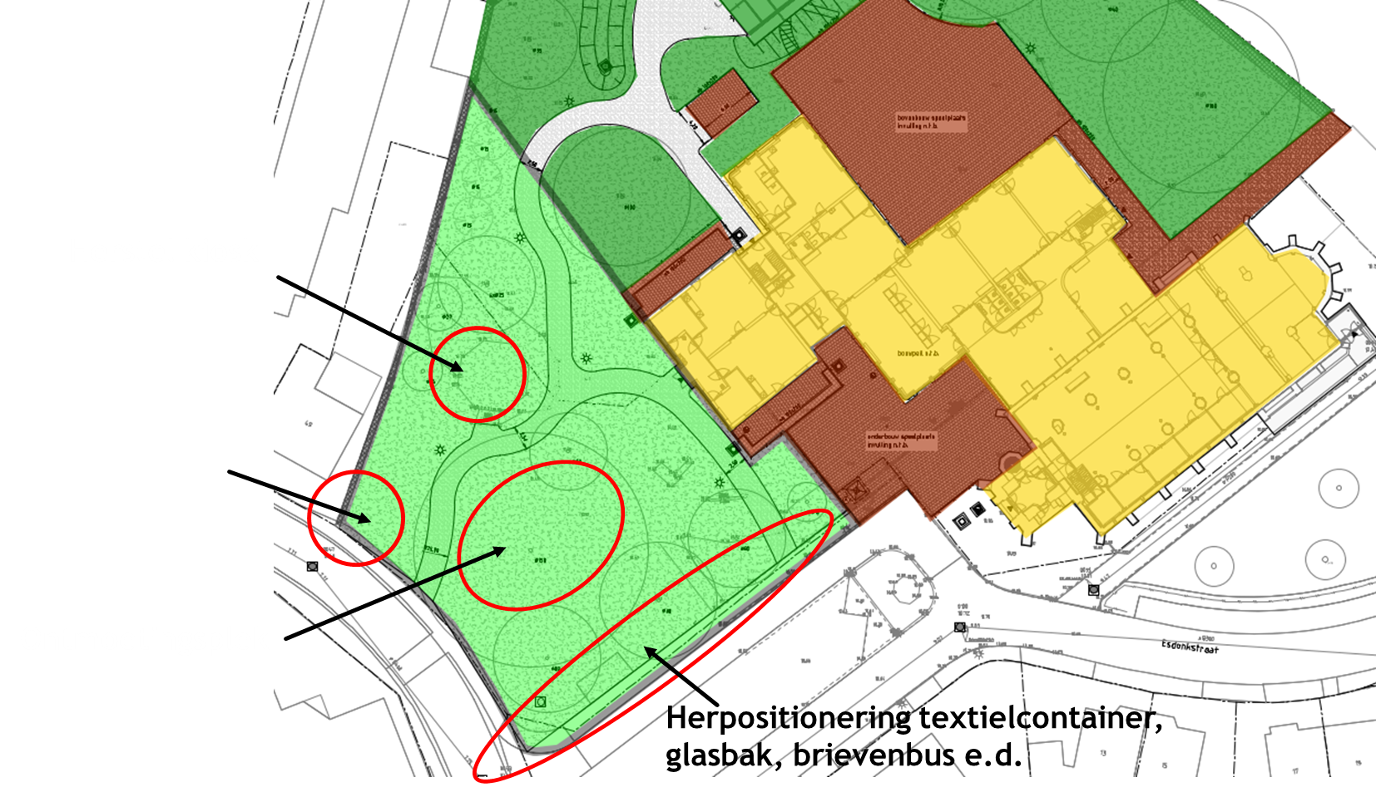
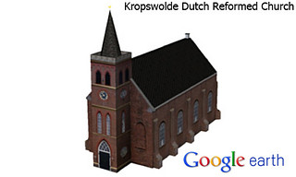
PASTORIETUIN
Behoud wensput
Deze foto van Onbekende auteur is gelicentieerd onder CC BY-NC-ND

Slide 23
OPENBARE DORPSVERGADERING
Dorpsraad
N279
Veghel - Asten
Project
Vlagheideberg
Pastorietuin

Slide 24
OPENBARE DORPSVERGADERING
Dorpsraad
N279
Veghel - Asten
Project
Vlagheideberg
Pastorietuin

Slide 25
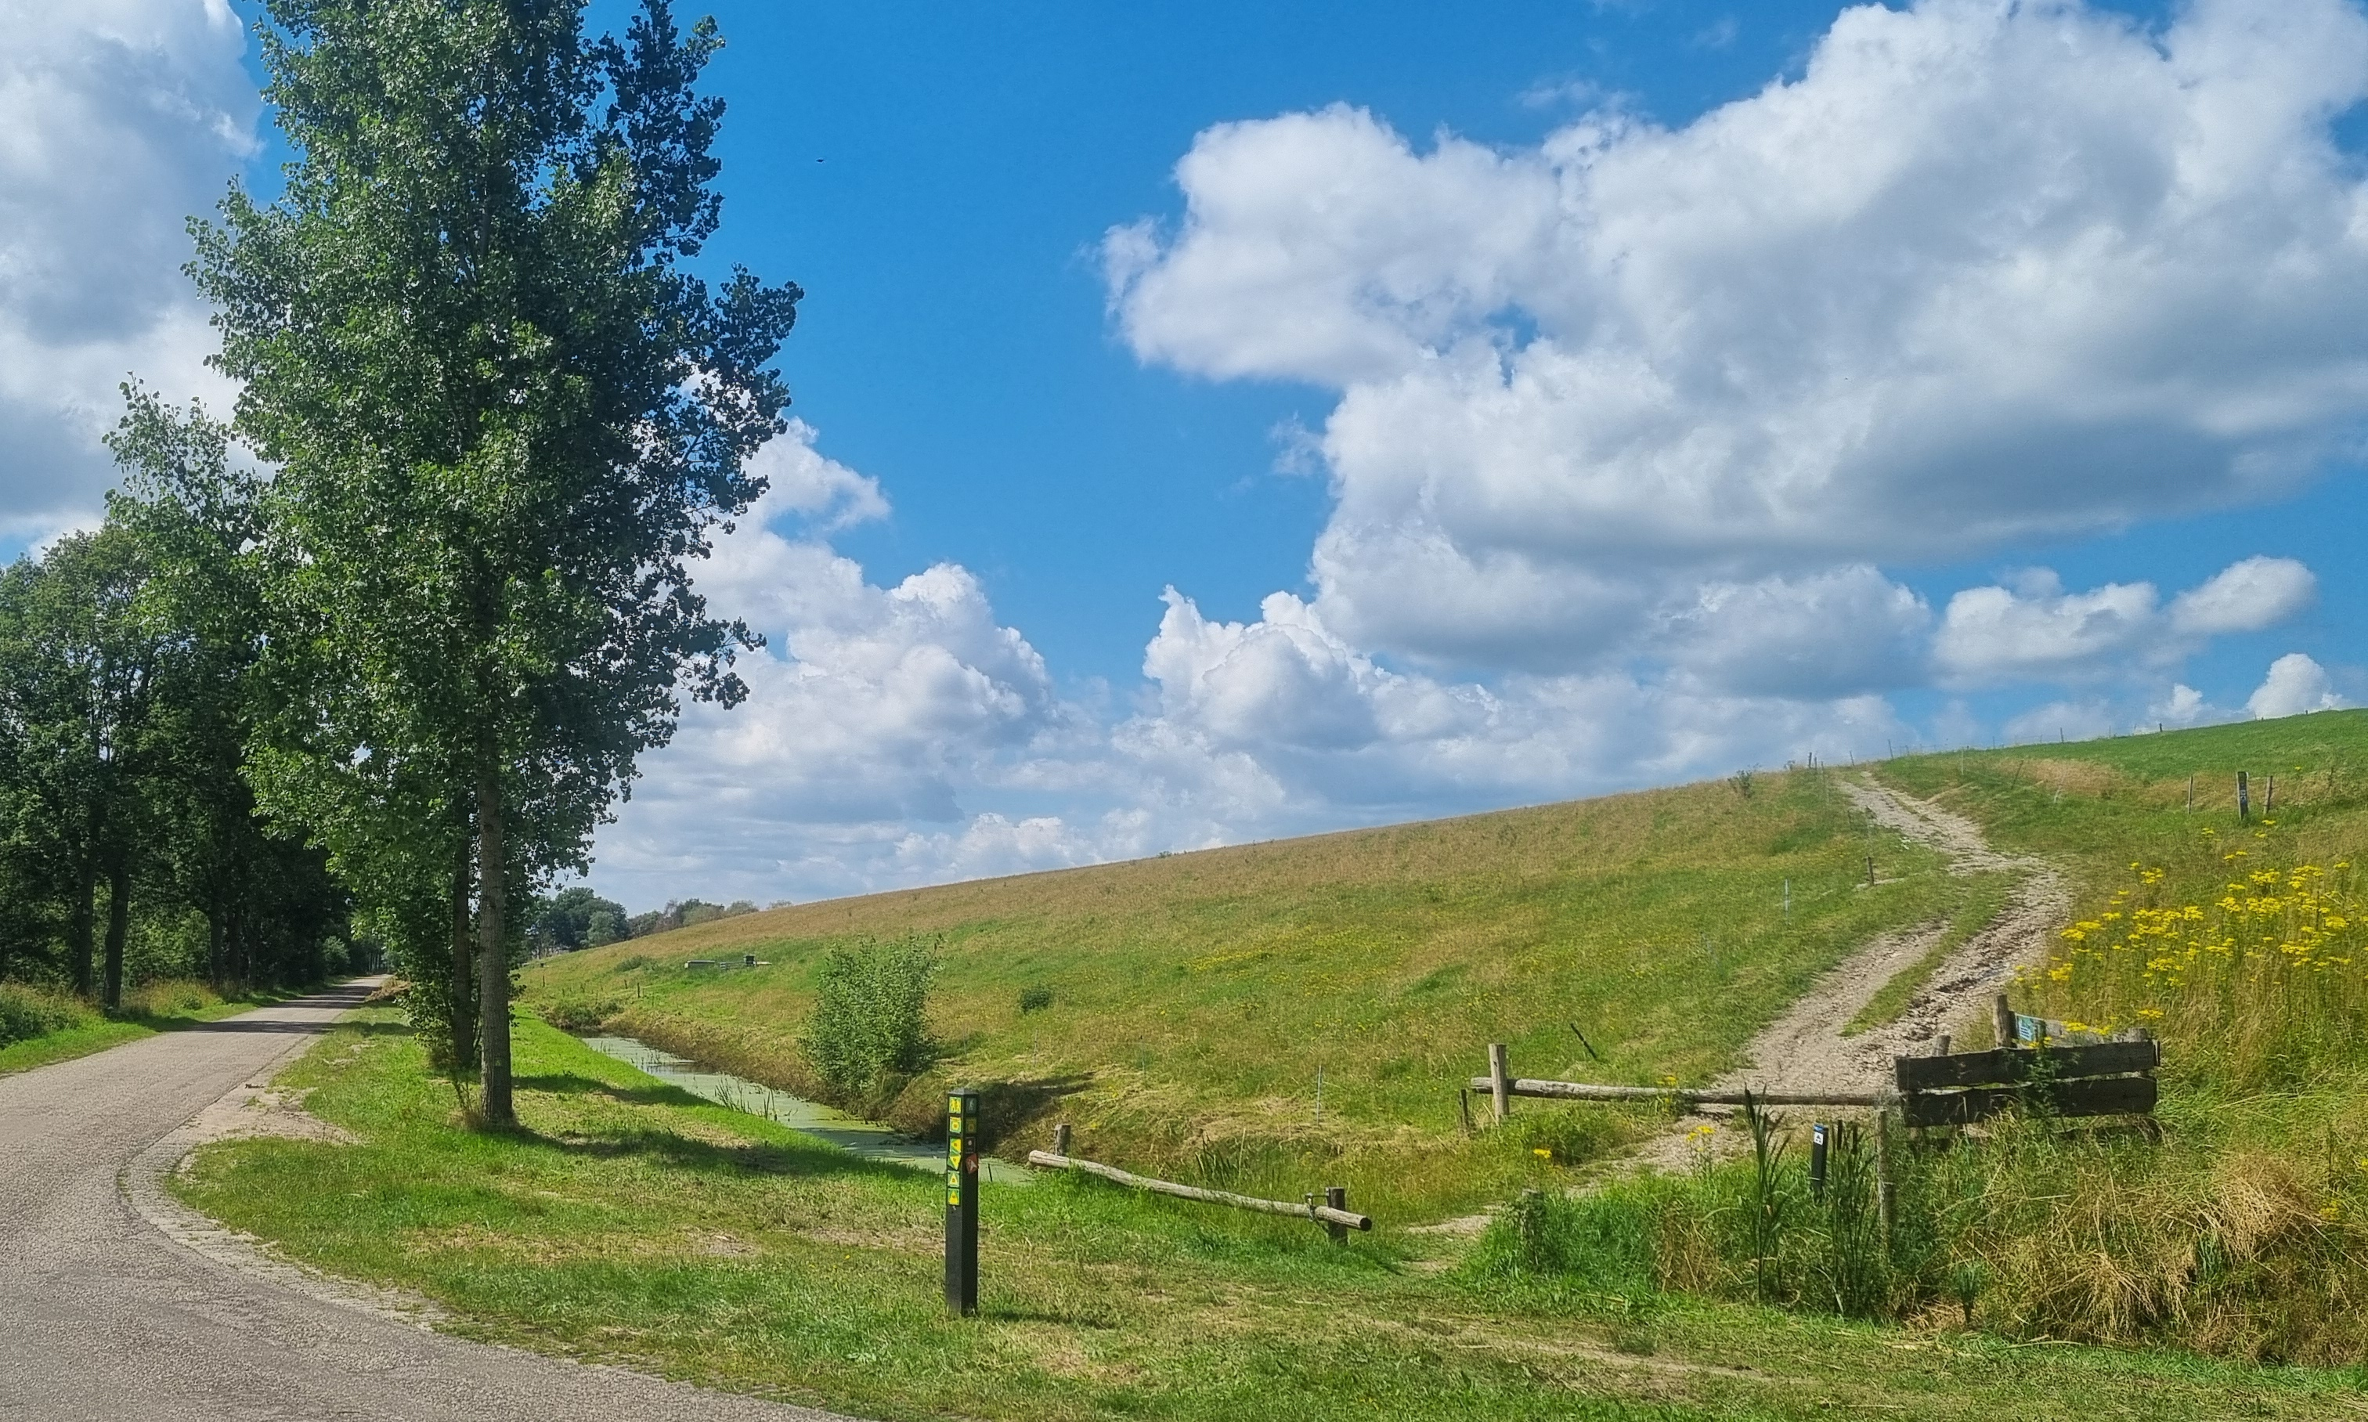
PROJECT VLAGHEIDEBERG

Slide 26
OPENBARE DORPSVERGADERING
Dorpsraad
N279
Veghel - Asten
Project
Vlagheideberg
Pastorietuin

Slide 27
OPENBARE DORPSVERGADERING
Dorpsraad
N279
Veghel - Asten
Project
Vlagheideberg
Pastorietuin

Slide 28
Dank voor uw aanwezigheid

